Slide 1
Machine Learning. Basic
otus.ru

Slide 2


Меня хорошо видно
&& слышно?

Slide 3
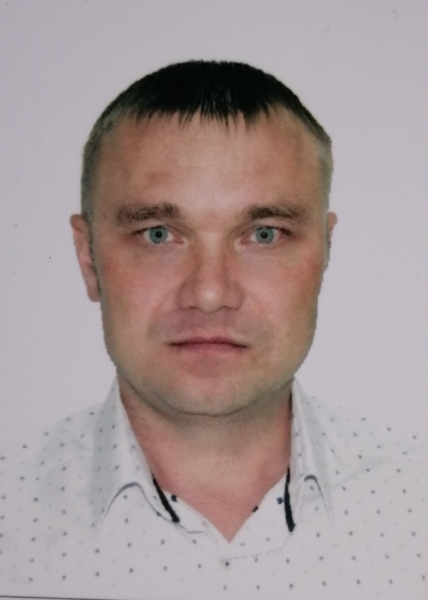
Защита проекта
Тема: - Классификация грибов методами ML
Задубровский Николай
Аналитик
БФТ Холдинг

Slide 4

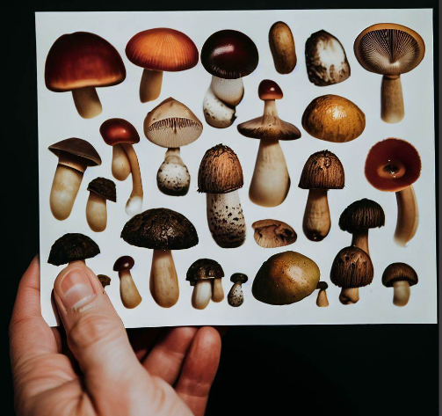
Краткое описание проекта
Проект может быть полезен для любителей грибов или микологов, которые хотят быстро и точно определить, является ли гриб съедобным или ядовитым, используя простые характеристики. Проект также может быть полезен для учёных или студентов, которые хотят изучить применение машинного обучения к задаче классификации грибов.

Slide 5
Цели проекта
1. | Классификация грибов. Это задача многоклассовой классификации, в которой нужно определить вид гриба по 22 признакам, таким как форма шляпки, цвет пластинок, запах, наличие кольца и т.д. Эти признаки являются категориальными и могут иметь сложные взаимодействия между собой. Какие грибы безопасны для употребления, а какие нет.
2. | Применить различные методы Градиентного Бустинга XGBoost, LightGBM, CatBoost. Оценить метрики качества бинарной классификации accuracy (доля правильных ответов), precision (точность), recall (полнота), f1_score (среднее гармоническое точности и полноты), построить ROC-кривую и посчитайте площадь под ней. Визуализировать влияние коэффициентов на целевую переменную.
3. | Выбрать лучшую модель машинного обучения для классификации грибов и интерпретировать её результаты, выявляя наиболее важные признаки для предсказания класса гриба.
4. | Предоставить выводы и рекомендации по результатам проекта, а также возможные направления для дальнейшего улучшения модели или расширения данных.

Slide 6
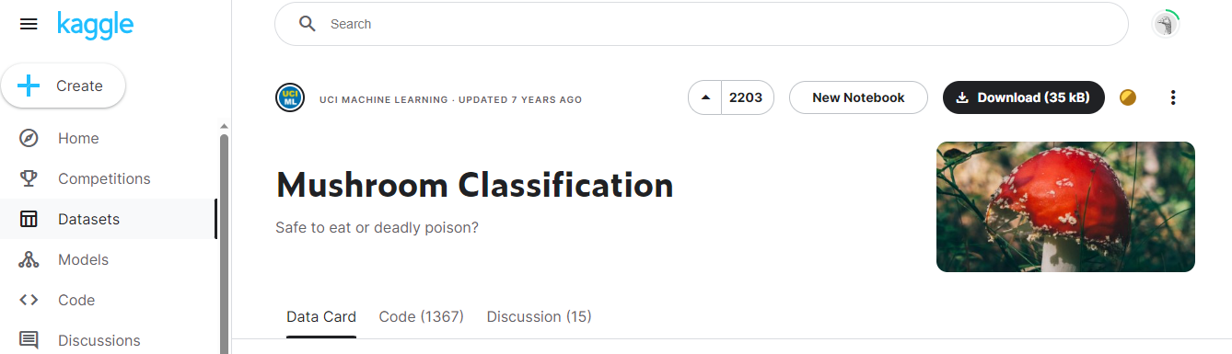
Что планировалось
1. | В проекте нужно было исследовать и анализировать данные о грибах, которые содержат описания гипотетических образцов, соответствующих 23 видам жаберных грибов из семейства Agaricus и Lepiota.
2. | Нужно было сравнить и оценить качество трех моделей градиентного бустинга: XGBoost, LightGBM и CatBoost по разным метрикам, таким как accuracy (доля правильных ответов), precision (точность), recall (полнота), f1_score (среднее гармоническое точности и полноты) и roc_auc (площадь под ROC-кривой). Также построить ROC-кривые для каждой модели, чтобы визуализировать их способность отличать классы грибов.
3. | Выбрать лучшую модель машинного обучения для классификации грибов и интерпретировал её результаты, выявляя наиболее важные признаки для предсказания класса гриба.
4. | Отразить стек технологий и сделать выводы.

Slide 7

Используемые технологии
1. | Jupyter Notebook: Это интерактивная среда для написания и запуска кода, Notebook подходит для проведения анализа данных, визуализации данных, машинного обучения и других научных вычислений.
2. | Anaconda также предоставляет средства для управления окружениями и пакетами Python, такие как conda, mamba и pip. Anaconda и Jupyter Notebook хорошо сочетаются друг с другом, так как они обеспечивают удобный и мощный инструментарий для работы с данными и кодом.
3. | Библиотеки: XGBoost: Это библиотека для машинного обучения, которая реализует алгоритм градиентного бустинга над деревьями решений. LightGBM: Это библиотека для машинного обучения, которая также реализует алгоритм градиентного бустинга над деревьями решений. LightGBM отличается от XGBoost тем, что он использует алгоритм основанный на листьях (Leaf-wise), который растет деревья по вертикали, а не по горизонтали. Это позволяет LightGBM достигать большей точности и меньшего потребления памяти. LightGBM также поддерживает категориальные признаки, распределенные вычисления и другие функции. CatBoost: Это еще одна библиотека для машинного обучения, которая реализует алгоритм градиентного бустинга над деревьями решений. CatBoost отличается от XGBoost и LightGBM тем, что он использует категориальные признаки напрямую, без необходимости кодирования или предобработки. CatBoost также имеет много настраиваемых гиперпараметров, которые можно оптимизировать с помощью библиотеки hyperopt.

Slide 8
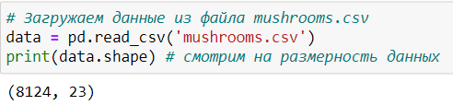
Что получилось
1. Мы видим, что данные содержат 8124 строк и 23 столбца, каждый из которых соответствует одному признаку гриба. Все признаки имеют тип object, то есть они являются категориальными переменными, которые принимают различные символьные значения. В данных нет пропущенных значений, то есть все столбцы имеют 8124 непустых значений.
2. Для построения модели градиентного бустинга мне нужно выбрать те признаки, которые наиболее сильно влияют на целевую переменную class, то есть на то, является ли гриб съедобным или ядовитым.
Я могу использовать разные методы для отбора признаков, такие как анализ корреляций, важности признаков или статистические тесты. Но в общем случае, мне нужно искать те признаки, которые хорошо разделяют классы грибов и не сильно коррелируют друг с другом.
Я могу предложить несколько признаков, которые, по моему мнению, могут быть хорошими кандидатами для построения модели градиентного бустинга. Это:
- odor: запах гриба. Этот признак имеет 9 уникальных значений и сильно связан с классом гриба. Например, все грибы с миндальным или анисовым запахом являются съедобными, а все грибы с острым или противным запахом являются ядовитыми.
- gill-color: цвет жабер гриба. Этот признак имеет 12 уникальных значений и также сильно связан с классом гриба. Например, все грибы с зелеными жабрами являются ядовитыми, а все грибы с розовыми жабрами являются съедобными.
- spore-print-color: цвет спорового порошка гриба. Этот признак имеет 9 уникальных значений и также сильно связан с классом гриба. Например, все грибы со шоколадным или зеленым цветом спорового порошка являются ядовитыми, а все грибы с черным или коричневым цветом спорового порошка являются съедобными.

Slide 9
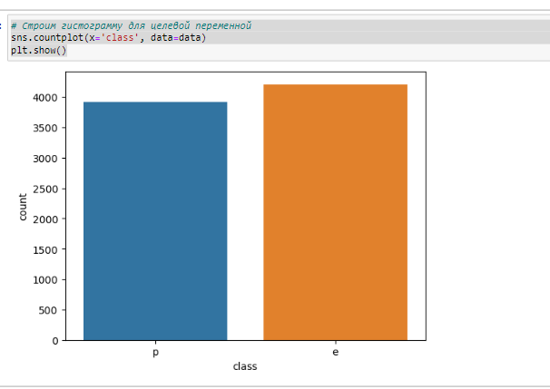
Что получилось
3. Смотрим на распределение целевой переменной (class)
Видим, что классы сбалансированы: есть почти одинаковое количество съедобных и ядовитых грибов.
4. Удаляем ненужные признаки, которые имеют очень низкую вариативность или сильно коррелируют с целевой переменной. Осталось 19 признаков.
5. Преобразуем категориальные признаки в числовые как 0 и 1 с помощью LabelEncoder.
6. Удаляем дубликаты из данных, если они есть.
7. Нормализуем данные с помощью MinMaxScaler, чтобы все признаки имели значения в диапазоне от 0 до 1.

Slide 10



Что получилось
7. Оцениваем качество модели XGBoost с помощью различных метрик бинарной классификации (accuracy, precision, recall, f1_score).
8. Оцениваем качество модели LightGBM с помощью различных метрик бинарной классификации (accuracy, precision, recall, f1_score).
9. Оцениваем качество модели CatBoost с помощью различных метрик бинарной классификации (accuracy, precision, recall, f1_score).

Slide 11
Что получилось
10. Мы сравнили и оценили качество трех моделей градиентного бустинга: XGBoost, LightGBM и CatBoost по разным метрикам, таким как accuracy (доля правильных ответов), precision (точность), recall (полнота), f1_score (среднее гармоническое точности и полноты).
 | accuracy (доля правильных ответов) | precision (точность | recall (полнота) | f1_score (среднее гармоническое точности и полноты)
XGBoost | 0.9070 | 0.9578 | 0.8458 | 0.8983
LightGBM | 0.9057 | 0.9672 | 0.8342 | 0.8958
CatBoost | 0.9582 | 0.9564 | 0.9576 | 0.9570

Slide 12

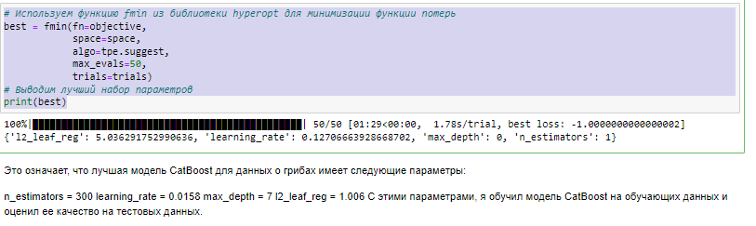
Что получилось
10. CatBoost также имеет много настраиваемых гиперпараметров, которые можно оптимизировать с помощью библиотеки hyperopt.

Slide 13

Что получилось
10. CatBoost также имеет много настраиваемых гиперпараметров, которые можно оптимизировать с помощью библиотеки hyperopt.
11. Оцениваем качество модели CatBoost с помощью различных метрик бинарной классификации (accuracy, precision, recall, f1_score)

Slide 14
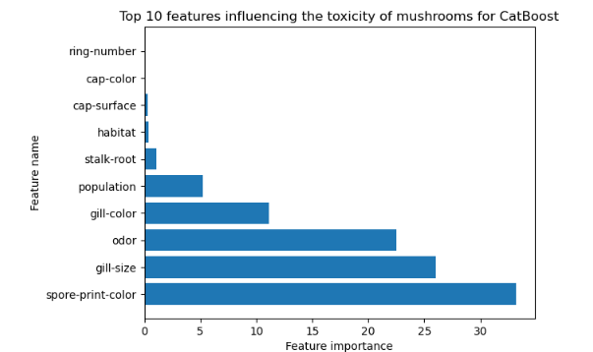
Что получилось
12. Визуализируем влияние коэффициентов на целевую переменную для модели CatBoost.
Самыми важными признаками для предсказания класса гриба оказались запах (odor), gill-size: размер жабер, широкие (b) или узкие (n), spore-print-color: цвет спорового порошка, черный (k) , коричневый (n) , шоколадный (h) , зеленый (r) , оранжевый (o) , фиолетовый (u) , белый (w) , желтый (y) и gill-color: цвет жабер, черный (k), коричневый (n), шоколадный (h), серый (g), зеленый (r), оранжевый (o), розовый (p), фиолетовый (u), красный (e), белый (w), желтый (y). Эти признаки объясняют больше 80% вариации целевой переменной.

Slide 15
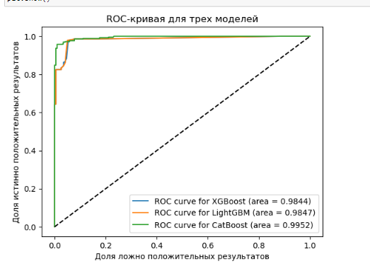
Что получилось
13. Строим общую ROC-кривую для трех моделей.
Из таблицы и графика мы можем видеть, что все три модели показывают очень высокое качество на данных о грибах. Однако модель CatBoost имеет небольшое преимущество перед другими моделями по всем метрикам, кроме точности. Это может быть связано с тем, что я использовал hyperopt для подбора оптимальных параметров данной модели.

Slide 16


Выводы и планы по развитию
1. | Все три модели показали высокое качество бинарной классификации грибов, но модель CatBoost оказалась лучше остальных по всем метрикам.
2. | Из проведённого анализа мы можем видеть, что все три модели показывают очень высокое качество на данных о грибах. Однако, модель CatBoost имеет небольшое преимущество перед другими моделями по всем метрикам, кроме точности. Это может быть связано с тем, что я использовал hyperopt для подбора оптимальных параметров для этой модели, в то время как для других моделей я использовал некоторые фиксированные значения. Также модель CatBoost может лучше учитывать категориальные признаки в данных и предотвращать переобучение, что позволяет не преобразовывать категориальные признаки в числовые.
3. | Таким образом, я могу сделать вывод, что модель CatBoost лучше справляется с задачей классификации грибов на съедобные и ядовитые, чем модели XGBoost и LightGBM. Однако, разница между ними не очень велика, и все они являются хорошими алгоритмами для решения такого рода задач.

Slide 17
Спасибо за внимание!

